Slide 1

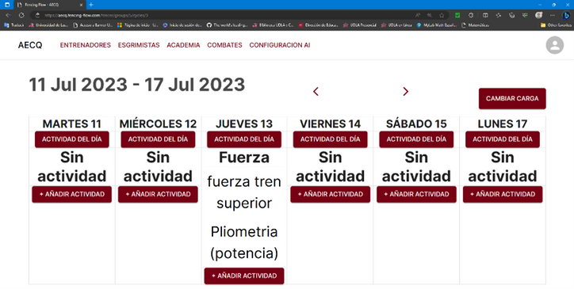
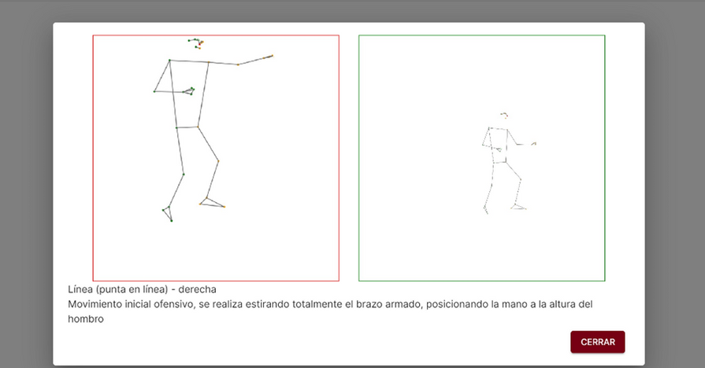
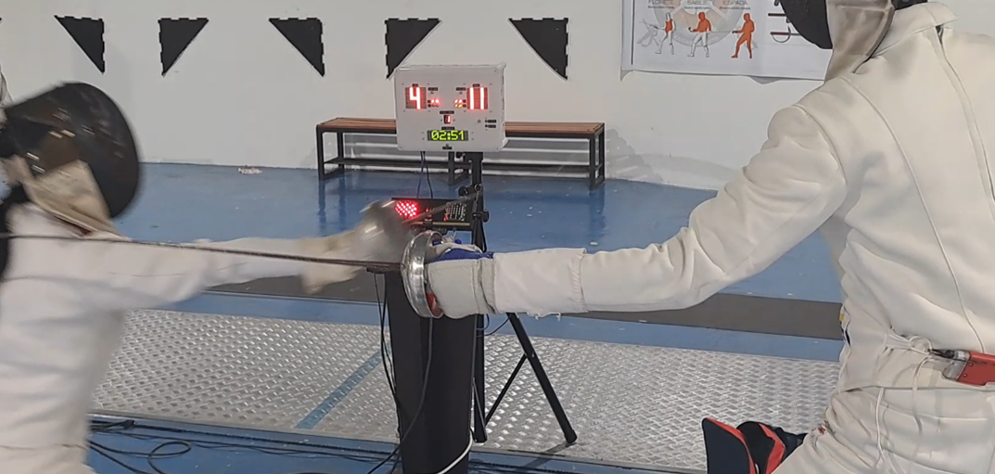
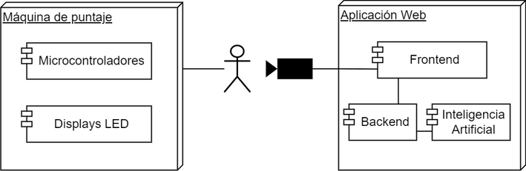
Sistema web de gestión de información y desempeño de entrenamientos utilizando inteligencia artificial para la Academia de Esgrima Ciudad de Quito
Diego Hiriart
diego.hiriart
@udla.edu.ec
Luis Corales
luis.corales.martinez
@udla.edu.ec
Christian Samaniego
christian.samaniego
@udla.edu.ec
INGENIERÍA DE
SOFTWARE
PROBLEMA
IMPLEMENTACIÓN Y RESULTADOS
CONCLUSIONES Y RECOMENDACIONES
La Academia maneja datos de planificación y rendimiento de deportistas de manera manual. Por otra parte, la limitada cantidad de entrenadores disponibles no siempre permite que los esgrimistas reciban retroalimentación oportuna al entrenar individualmente, dado que no siempre cuentan con una manera de registrar sus prácticas o ser supervisados. Además, no se cuenta con una manera confiable de registrar puntajes, tiempo, y penalizaciones durante los combates, a excepción de la memoria del árbitro presente.
La aplicación web desarrollada con NodeJS permite a los entrenadores y esgrimistas poder visualizar las planificaciones de entrenamiento establecidas.
La implementación de sistemas informáticos para la digitalización de procesos y datos es un objetivo alcanzable implementándose el correcto análisis de requisitos y diseño de la solución.
La inteligencia artificial resulto ser una herramienta que provee mejores oportunidades de entrenamiento para los esgrimistas. Además, los entrenadores pueden mantener supervisión sobre su desempeño incluso fuera de la Academia.
La aplicación de electrónica ha probado ser una alternativa funcional al hardware oficial. Es ideal para clubes que necesitan una manera confiable de manejar puntajes y tiempo en combates.
Una obtención de datos representativos para entrenar un modelo de inteligencia artificial es esencial. Es posible asistirse de procesos como feature engineering o data augmentation.
OBJETIVOS
Realizar una aplicación web, para la gestión de planes de entrenamiento personales con carga y consulta de datos de rendimiento y combates.
Integrar a la aplicación web un módulo de visión por computadora para retroalimentación a ejercicios individuales de esgrima.
Ensamblar y programar un dispositivo electrónico para llevar el conteo de puntos en combates de esgrima.
El módulo de inteligencia artificial desarrollada con TensorFlow.js e integrada a la aplicación web permite a los esgrimistas tener asistencia visual de sus entrenamientos.
TRABAJO FUTURO
Funcionalidades para registro de campeonatos en la aplicación web
Estudio comparativo de desempeño para captura de poses entre motion capture e inteligencia artificial para detección de poses.
Miniaturización de componentes de máquina de puntaje y temporizador.
Conexión directa de la máquina a los esgrimistas, reemplazando a l máquina existente.
DISEÑO DE LA SOLUCIÓN
Aplicación web de arquitectura por capas para gestionar planificaciones, datos de alumnos y desempeño de entrenamiento.
Inteligencia artificial integrada a la app web, para detección de potenciales errores al entrenar individualmente.
Máquina de puntaje, temporizador y penalizaciones que asista al árbitro en la gestión de datos durante combates.
REFERENCIAS
K. Apostolou, C. T. (2019). Sports Analytics algorithms for performance prediction. 2019 10th International Conference on Information, Intelligence, Systems and Applications (IISA) (págs. 1-4). Patras, Greece: IEEE.
Liu, Q. (2022). Aerobics posture recognition based on neural network and sensors. Neural Computing and Applications, 34(5), 3337–3348. doi:https://doi.org/10.1007/s00521-020-05632-w
Muñoz, B. (2021). Desarrollo y validación de un sistema sin marcadores para el análisis del movimiento humano. Obtenido de https://riunet.upv.es/handle/10251/173478
La máquina de puntaje creada con Arduinos y un ESP32 permite llevar el conteo de puntos en un combate, periodo, tiempo y tarjetas de penalización.

Slide 2
Web application for information management and training performance using artificial intelligence for "Academia de Esgrima Ciudad de Quito"
Diego Hiriart
diego.hiriart
@udla.edu.ec
Luis Corales
luis.corales.martinez
@udla.edu.ec
Christian Samaniego
christian.samaniego
@udla.edu.ec
INGENIERÍA DE
SOFTWARE
PROBLEM
IMPLEMENTATION AND RESULTS
CONCLUSIONS AND RECOMMENDATIONS
The Academy manages athlete planning and performance data manually. On the other hand, the limited number of available coaches doesn't always allow fencers to receive timely feedback when training individually, as they don't always have a way to record their practices or be supervised. Furthermore, there isn't a reliable way to record scores, time, and penalties during matches, except for the referee's memory.
The web application developed with NodeJS allows coaches and fencers to view established training schedules.
The implementation of computer applications for the digitization of processes and data is an achievable goal when the correct analysis of requirements and design of the solution is implemented.
Artificial intelligence turned out to be a tool that provides better training opportunities for fencers. In addition, the coaches can maintain supervision over their performance even outside the Academy.
The use of electronics has proven to be a functional alternative to official fencing hardware. It's ideal for clubs that need a reliable way to manage scores and time in matches.
Obtaining representative data to train an artificial intelligence model is essential. It is possible to assist this process using techniques such as feature engineering or data augmentation.
OBJECTIVES
Develop a web application for managing personal training plans with data input and retrieval for performance and matches.​
Integrate a computer vision module into the web application to provide feedback for individual fencing exercises.​
Assemble and program an electronic device to keep track of points in fencing matches.​
The artificial intelligence module developed with TensorFlow.js and integrated into the web application allows fencers to have visual assistance during their training sessions.
FUTURE WORK
Functionalities for tournament combats registration in the web application.
Comparative study of performance between motion capture and artificial intelligence for pose detection.
Miniaturization of scoring machine and timer components.
Direct connection of the machine to fencers, replacing the existing machine.
SOLUTION DESIGN
Layered architecture web application for managing training plans, student data, and training performance.
Integrated artificial intelligence in the web app for detecting potential errors during individual training.
Scoring machine, timer, and penalties to assist the referee in managing data during matches.
REFERENCES
K. Apostolou, C. T. (2019). Sports Analytics algorithms for performance prediction. 2019 10th International Conference on Information, Intelligence, Systems and Applications (IISA) (págs. 1-4). Patras, Greece: IEEE.
Liu, Q. (2022). Aerobics posture recognition based on neural network and sensors. Neural Computing and Applications, 34(5), 3337–3348. doi:https://doi.org/10.1007/s00521-020-05632-w
Muñoz, B. (2021). Desarrollo y validación de un sistema sin marcadores para el análisis del movimiento humano. Obtenido de https://riunet.upv.es/handle/10251/173478
The scoring machine created with Arduinos and an ESP32 allows keeping track of points, periods, time, and penalty cards in a match.

